Slide 1
Система управления базами данных ЛИНТЕР
Воронеж, 2015

Slide 2
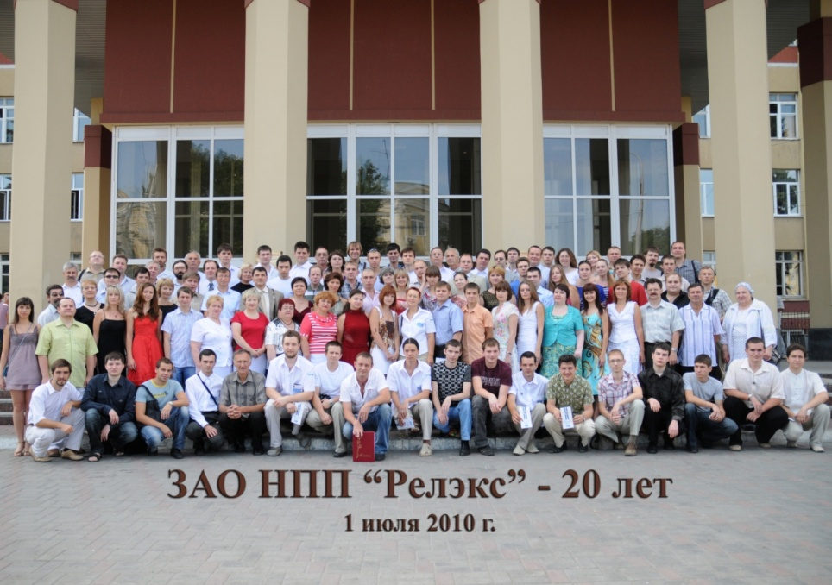
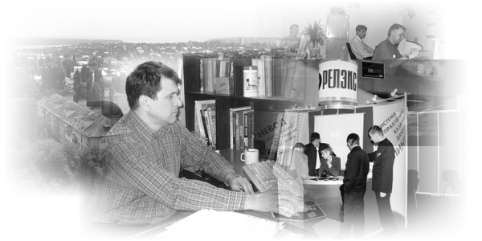
Группа компаний РЕЛЭКС
год основания – 1990
географическое положение – Россия, Воронеж
вид деятельности – разработка
программного обеспечения
основной продукт – СУБД ЛИНТЕР
количество сотрудников – 175
количество реализованных проектов –
более 300
география клиентов – Россия, США, Канада, Европа, Япония, Израиль
стандарт качества – ГОСТ Р ИСО 9001-2011

Slide 3

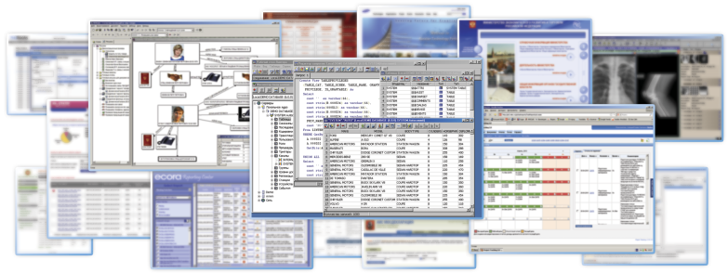
Группа компаний РЕЛЭКС
Группа компаний РЕЛЭКС
Разработка, внедрение
и сопровождение
тиражных программных
продуктов
Разработка, внедрение и
сопровождение
заказного программного
обеспечения

Slide 4
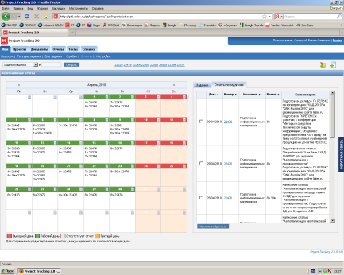
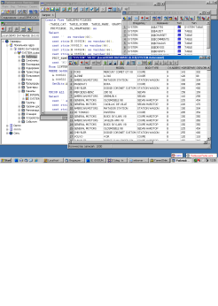
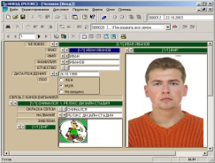
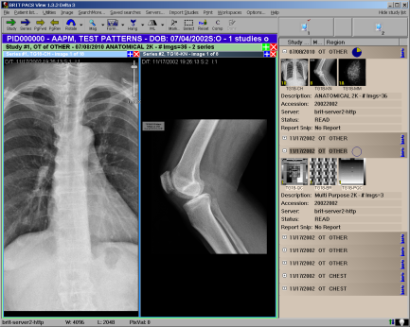
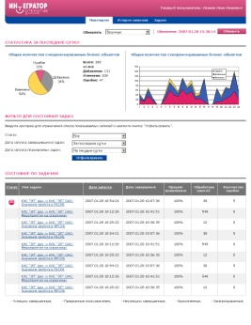
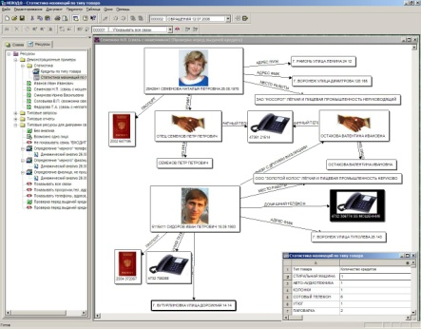
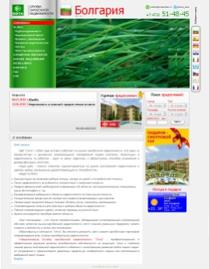
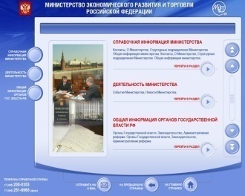
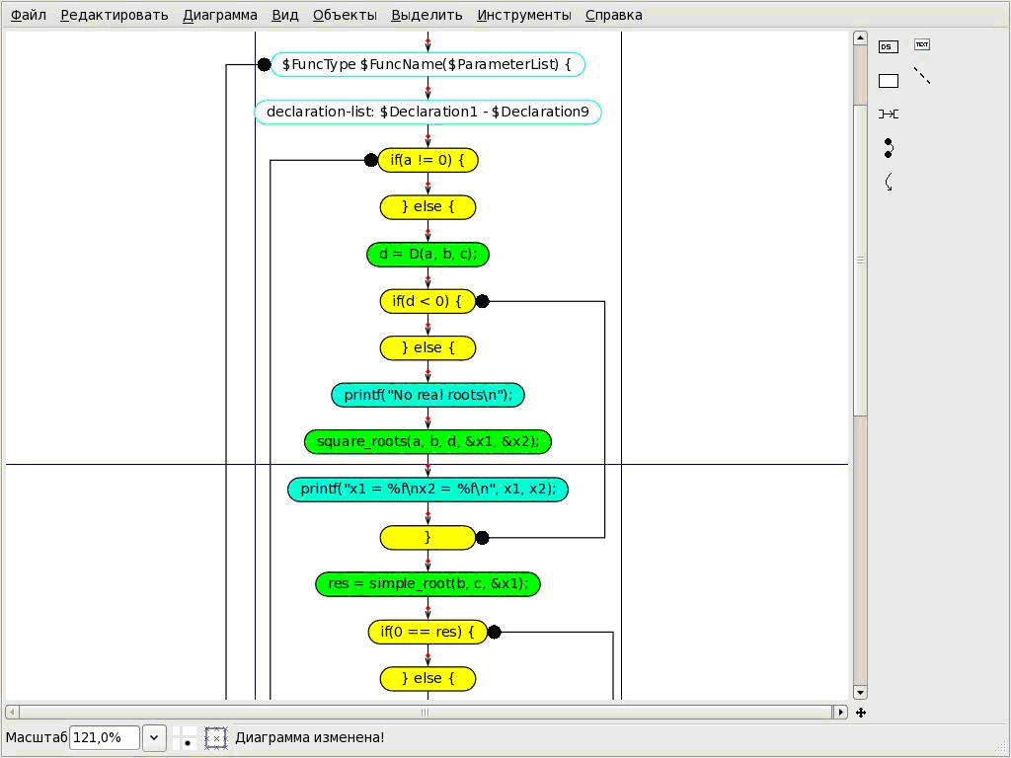
Группа компаний РЕЛЭКС
С 1990 года специалисты РЕЛЭКС реализовали более 300 проектов для предприятий самых разных отраслей, среди них:
системы хранения и обработки данных
информационно-аналитические системы
системы управления проектами
системы управления жизненным циклом
бортовые системы
медицинские системы
мобильные приложения
финансово-экономическое программное обеспечение
web-ориентированные портальные решения

Slide 5
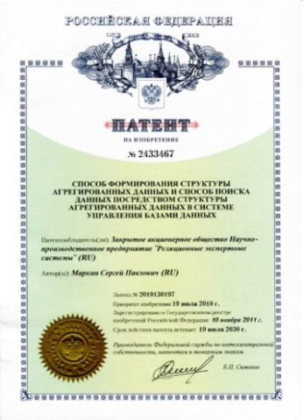
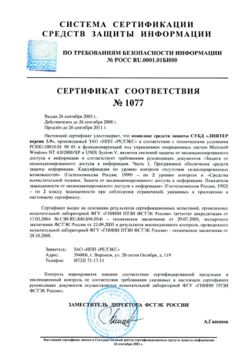
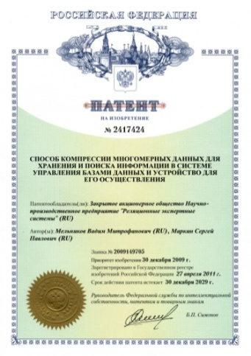
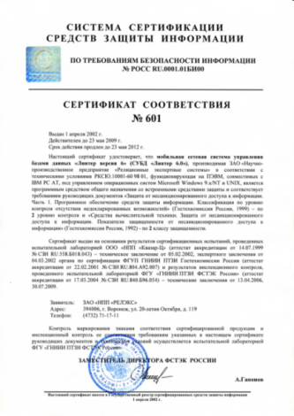
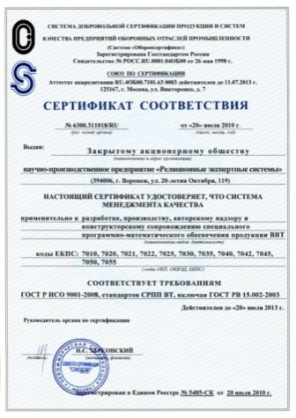
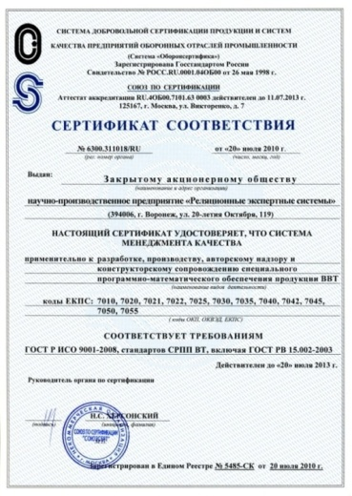
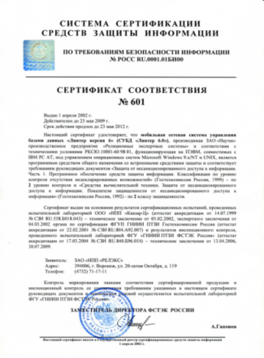

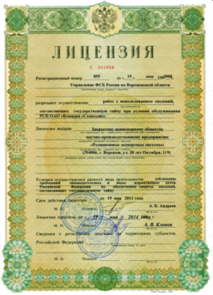
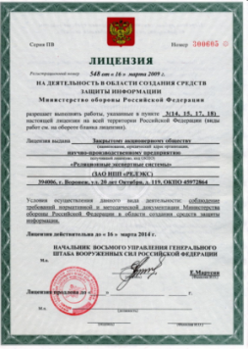
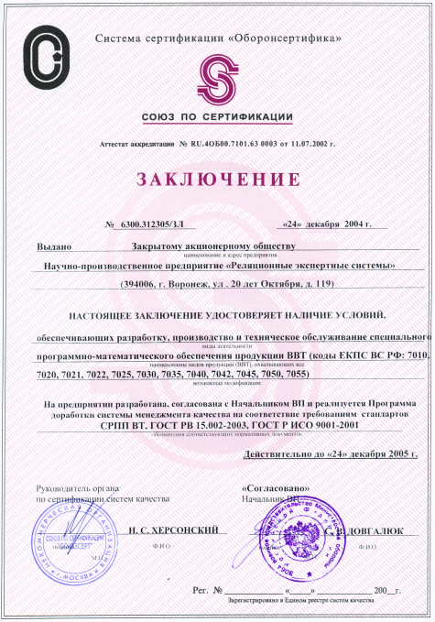
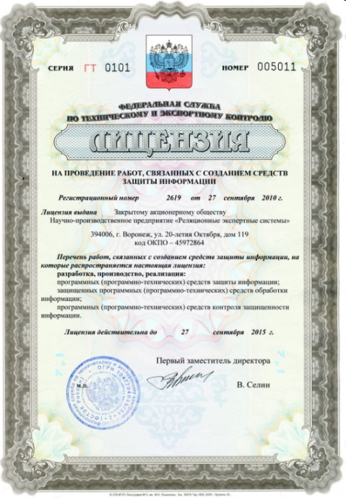

Патенты, сертификаты и лицензии РЕЛЭКС

Slide 6


СУБД ЛИНТЕР

Slide 7

СУБД ЛИНТЕР: мифология
Миф 1:
«СУБД ЛИНТЕР – это ветка Oracle»
Миф 2:
«СУБД ЛИНТЕР – это одна из ранних веток MS SQL Server»
Миф 3:
«СУБД ЛИНТЕР – это клон PostgreSQL»
Миф 4:
«СУБД ЛИНТЕР – это академический проект, неприменимый для промышленного внедрения»
Notes:
Когда-то нам говорили: «ЛИНТЕР? А, знаем, это Oracle» и даже называли версию Oracle. Но мы хорошо помним, как специалисты Oracle приходили на наш стенд в Ганновере на выставке CeBIT в 1995 году и удивлялись такой конструкции, как select во from. Потом эта возможность появилась и в Oracle.
Через какое-то время, мы узнали, что ЛИНТЕР – это MS SQL. Видимо, пользовательские интерфейсы ЛИНТЕР кому-то напомнили ранние версии MS SQL, а многие люди уверены, что в России ничего хорошего делать не умеют, поэтому в их мозге не укладывался факт, что в Воронеже могут сделать достойного конкурента мировым лидерам.
В начале этого века институт, поставлявший ЛИНТЕР-ВС 6.0 в войска и военные НИИ решил, что дешевле будет взять свободно распространяемую СУБД. Они реализовали защиту в PostgreSQL и назвали это ЛИНТЕР-ВС 6.0.1. Отсюда и сейчас идёт путаница – что же такое ЛИНТЕР.
Настоящая история такова. В 1980 году в воронежском НИИ «Системпрограмм» начались исследования по созданию реляционной СУБД. Были созданы такие СУБД, как Барс и Интереал. В 1990 году коллектив исследователей уволился из НИИ и создал компанию РЕЛЭКС, где и была написана СУБД ЛИНТЕР без какого-либо заимствования кода. Просто люди любили свою работу, читали статьи зарубежных учёных, общались на конференциях. В итоге, ЛИНТЕР – это компактная СУБД, рационально использующая вычислительные ресурсы. Именно за это её полюбили японцы. Мы реализовали все требования руководящих документов ФСТЭК по защите от НСД и предоставили исходные коды на сертификацию.

Slide 8

СУБД ЛИНТЕР: цифры и факты
Отечественная лицензионно чистая СУБД
Разрабатывается с 1980 года
Более 30 миллионов установок по всему миру
Комплекс средств защиты СУБД ЛИНТЕР сертифицирован с 1997 года
4 специализированных версии для различных рыночных сегментов
№1 по надёжности – выбор Sony
№1 по защищённости – выбор Министерства обороны РФ
№1 для АСУ реального времени – выбор ОАО «Сургутнефтегаз»
№1 для муниципальных образований – выбор Правительства Московской области

Slide 9



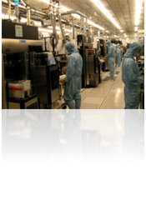
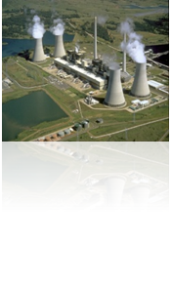
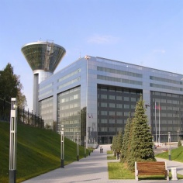

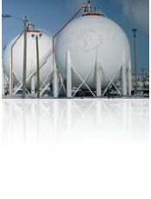

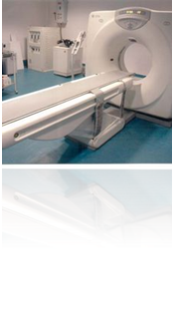
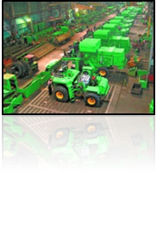



СУБД ЛИНТЕР: внедрения
Нефте-газовая промышленность
Электроэнергетика
Электронная промышленность
Атомная промышленность
Государственные учреждения
Образование
Химическая промышленность
Здравоохранение
Машиностроение
Лесная промышленность
Транспорт и связь
Финансы и банки

Slide 10

Преимущества СУБД ЛИНТЕР
МНОГО
ПЛАТФОРМЕННОСТЬ
ПОВЫШЕННАЯ
СЕКРЕТНОСТЬ
НАДЁЖНОСТЬ
Работа в режиме
реального времени
Простота обучения
и обслуживания
Большой задел уже
работающих на
ЛИНТЕР систем
и оборудования
Отечественная
разработка,
обслуживание и
развитие

Slide 11
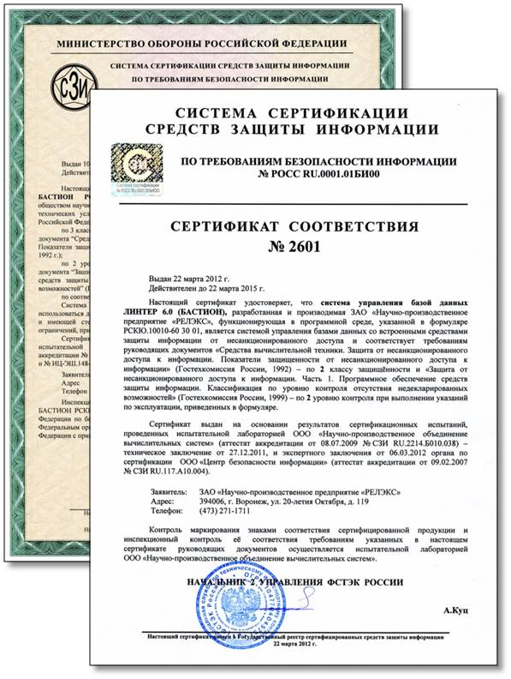
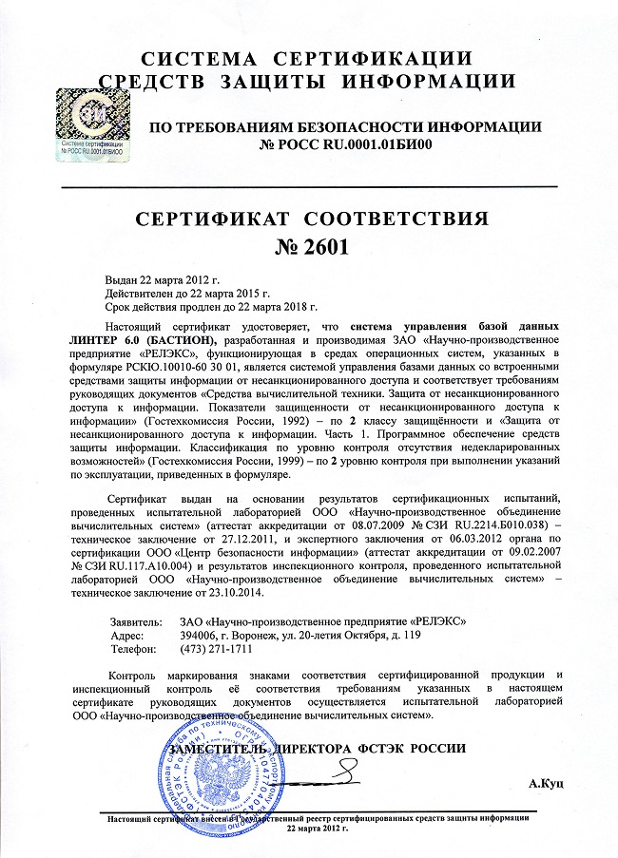
ЛИНТЕР сертифицирован ФСТЭК и МО РФ
СУБД ЛИНТЕР соответствует отечественным стандартам защиты данных!
СУБД ЛИНТЕР – это единственная универсальная СУБД данного класса, прошедшая полную процедуру сертификации на
2-й класс защиты информации от несанкционированного доступа и
2-й уровень контроля отсутствия недекларированных возможностей
Категории защищаемой информации:
Коммерческая тайна
Персональные данные
Государственная тайна

Slide 12







Комплекс средств защиты СУБД ЛИНТЕР
Подсистема
дискреционной защиты
Подсистема
мандатной защиты
Подсистема
регистрации
Подсистема
аутентификации
Подсистема
защиты ввода-вывода на
внешний носитель
Подсистема
защиты базы данных

Slide 13
Комплекс средств защиты СУБД ЛИНТЕР
КСЗ НСД СУБД ЛИНТЕР состоит из двух частей
Базовый набор
дискреционных правил
(идентификация,
аутентификация,
привилегии и роли ...)
Расширенный набор
(мандатная защита,
расписание, станции,
аудит...)
При попытке доступа метки субъекта сравниваются с метками доступа объекта, таким образом, обеспечивается максимальная гарантия того, что каждый пользователь сможет работать только с теми данными, которые ему доступны.

Slide 14
СУБД ЛИНТЕР: мандатная защита
Все пользователи делятся на уровни и группы в соответствии с уровнем доверия к ним, а так же в соответствии с принадлежностью их к той или иной группе субъектов.
Совершенно секретно
Секретно
…
Для служебного пользования
…
УРОВНИ
Информация отдела №7
Информация отдела №21
…
Информация отдела №28
Общедоступная информация
ГРУППЫ

Slide 15
СУБД ЛИНТЕР: мандатная защита
Мандатный принцип состоит в сопоставлении меток доступа
субъектов и объектов БД – вплоть до отдельных полей записи
Столбец (снабжен меткой)
Строка (снабжена меткой)
Поле (снабжено меткой)

Slide 16
Секретность, видимость, интегрированные показатели
Предметом защиты становится не только непосредственно сама информация, но так же защищаются и другие интегрированные показатели.
Все агрегаты (сумма, среднее, минимум, максимум и т.п.) ЛИНТЕР так же подсчитывает в соответствии с метками секретности.
Поэтому приложение получит непротиворечивые данные строго в соответствии со статусом (меткой) того, кто этим приложением пользуется.
12000.00
Пользователь A
SELECT AVG(”Зарплата”)
FROM ”Завод ОГОНЕК”
WHERE ”Должность” =‘Инженер‘
Пользователь B
2345.00
16

Slide 17

Преобразование базы данных
В СУБД ЛИНТЕР предусмотрена защита данных от физической кражи БД
База данных целиком шифруется при помощи современных алгоритмов
Применение оптимизированных алгоритмов шифрации и управления буферным кешем обеспечивают минимальное падение производительности
В текущей версии поддерживаются алгоритмы ГОСТ, AES (Advanced Encryption Standard), DES (Data Encryption Standard)
Возможна поддержка любых специфических алгоритмов

Slide 18


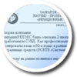

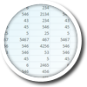
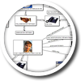
Секретность и специальная информация
СУБД ЛИНТЕР
надёжно защищает
Изображения
ГЕО-объекты
Документы
Схемы
Числовые
данные
Персональные
данные
Любые новые возможности, внедряемые в СУБД ЛИНТЕР,
не будут снижать защиту информации
от несанкционированного доступа.

Slide 19
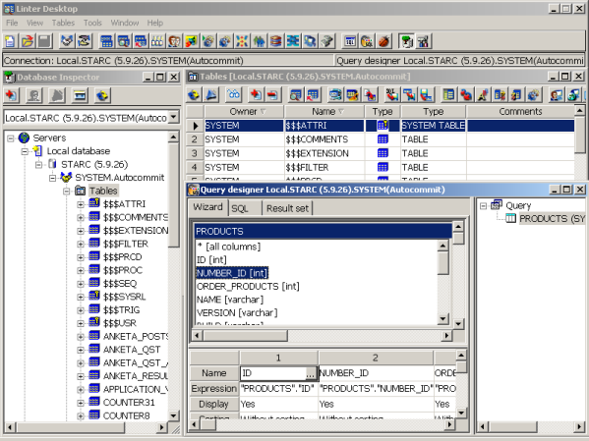

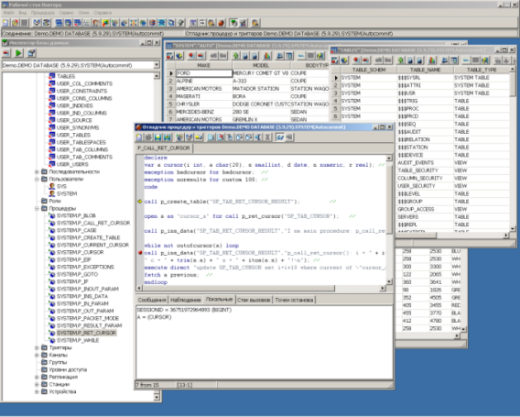









Кроссплатформенность СУБД ЛИНТЕР
СУБД ЛИНТЕР надёжно работает на различных программно-аппаратных платформах:
от промышленных серверов – до портативных компьютеров и мобильных телефонов
Кроссплатформенность позволяет облегчить труд программиста, продлить время жизни программы, не ограничивая его временем жизни операционной системы и процессора. Попутно улучшается совместимость программы с различными приложениями.

Slide 20
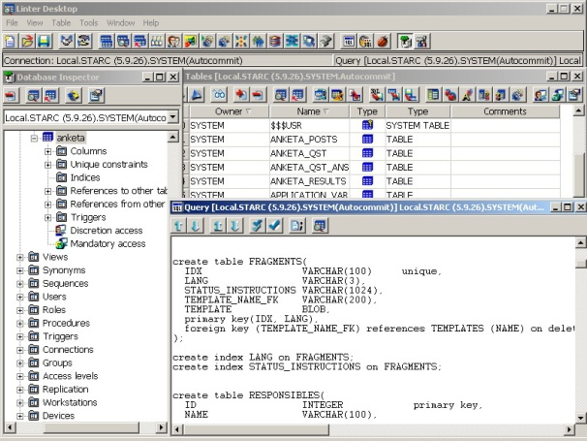
Утилиты и интерфейсы
Программные интерфейсы:
ODBC 3.х, JDBC(1,2,3), DBExpress, Embedded SQL, OLEDB, PERL, PERL/DBI, TCL/TK, PHP, Python, OCI, Ruby, ADO.NET 1.x/2.x/3.x/4.x, Mono
Взаимодействие с пользовательскими задачами:
ODBC 3.х (включая 3.8), JDBC (1,2,3), OLE DB, ADO.NET 1.x/2.x/3.x/4.x (включая поддержку LINQ и Entity Framework), dbExpress, Perl (включая DBI), PHP (включая PDO), Python (включая Django), Ruby, Tcl/Tk, Qt 3.x и 4.x, Mono, OCI (интерфейс совместимости с Oracle)
Средства разработки:
Любые средства разработки, поддерживающие ODBC, JDBC, OLE DB, ADO.NET, dbExpress, Qt и др.
Конвертация данных из других СУБД:
Утилиты конвертации, работающие через ODBC и ADO.NET. Конвертор из DBF-формата. Конвертор модели данных (из ERwin в ЛИНТЕР), средства конвертирования хранимых процедур из Oracle (PL/SQL)

Slide 21
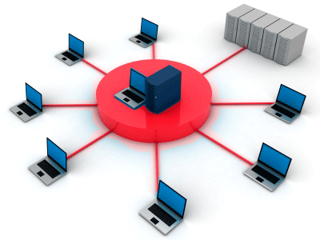
Обеспечение режима высокой готовности
Механизм поддержки резервных серверов СУБД ЛИНТЕР позволяет снизить время простоя АС в случае:
  отказа оборудования (аппаратный сбой, нехватка ресурсов и т.п.)
  программного сбоя ОС
  проведение плановых работ (ремонт, замена устройств и т.п.)
  других нештатных ситуаций…
Подсистема горячего резервирования (“hot standby server”) позволяет использовать СУБД ЛИНТЕР для построения программных комплексов с жёсткими требованиями по отказоустойчивости, перебои в работе которых недопустимы.
На базе подсистемы горячего резервирования СУБД ЛИНТЕР средствами кластеризации Операционных систем построены кластеры типа active-passive, работающие на ОС Linux и QNX в составе программно-аппаратных комплексов крупнейших клиентов ЗАО НПП «РЕЛЭКС»: ОАО «Концерн «Вега», ОАО «ВНИИРА ОВД» (Концерн «Алмаз-Антей»), ОАО «НИИТП», ОАО «МАК «ВЫМПЕЛ».

Slide 22
Служба технической поддержки РЕЛЭКС
Служба технической поддержки РЕЛЭКС осуществляет
полное информационно-техническое сопровождение всех версий семейства СУБД ЛИНТЕР
Наши клиенты получают бесплатную техническую поддержку в течение шести месяцев с момента приобретения программного обеспечения. Послегарантийная поддержка может осуществляться по уровням:
Базовый:
доступ к сервисному порталу;
предоставление технических консультаций (электронная почта) по вопросам установки и настройки ПО РЕЛЭКС;
обновления программного обеспечения в рамках версии;
информацию о программных продуктах компании.
Стандартный:
технические консультации (электронная почта), связанные с использованием ПО компании РЕЛЭКС;
гарантия первоочередного рассмотрения сообщений на сервисном портале;
консультации специалистов по оптимизации работы ПО РЕЛЭКС в информационных системах.
Эксклюзивный:
выделение специалиста для персональной работы с Вашим предприятием;
возможность получения технических консультаций по горячей телефонной линии;
возможность получения персональных программных обновлений ПО РЕЛЭКС и дополнительных программных компонентов (patch-ей) для преодоления и разрешения проблем и ошибок, обнаруженных в ПО;
возможность выезда специалистов РЕЛЭКС на полигон Заказчика (по согласованию сторон).
Возможна доработка программного обеспечения под индивидуальные требования. Это может быть добавление нового функционала, перенос программных комплексов на новую операционную систему, или любая другая модификация стандартного программного обеспечения под индивидуальные требования Заказчика.

Slide 23
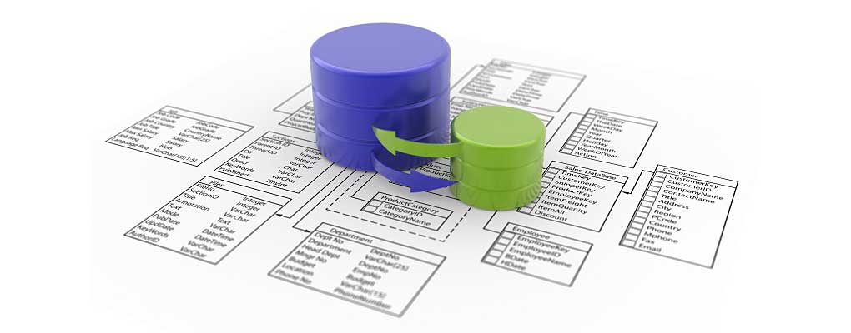
Взаимодействие ЛИНТЕР с Oracle и PostgreSQL
СУБД ЛИНТЕР поддерживает множество расширений Oracle и PostgreSQL, в частности:
Внешние соединения таблиц в стиле Oracle
Sequence
Роли
Эмуляция OCI и каталога Oracle
Некоторые расширения языка SQL Oracle
Часть расширений от PostgreSQL (например, функции для работы с IP-адресами)
При необходимости возможно добавление новых расширений
Миграция
Конвертеры схемы и данных
Утилита для конвертирования процедур Oracle

Slide 24

Примеры миграции приложений
ОАО «Сургутнефтегаз»
Исходная платформа: ОС QNX, СУБД SyBase
Целевая платформа: ОС QNX, СУБД ЛИНТЕР
ОАО «Концерн «ВЕГА»
Исходная платформа: ОС МСВС, СУБД PostgreSQL
Целевая платформа: ОС QNX, СУБД ЛИНТЕР
Правительство Московской области
Исходная платформа: ОС Windows, СУБД MS SQL Server
Целевая платформа: ОС Windows, СУБД ЛИНТЕР
ОАО «Концерн «Моринформсистема АГАТ»
Исходная платформа: ОС МСВС, СУБД PostgreSQL
Целевая платформа: ОС МСВС, СУБД ЛИНТЕР

Slide 25

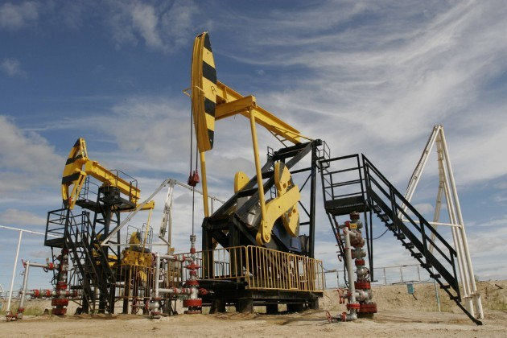
СУБД ЛИНТЕР для систем реального времени
ОАО «Сургутнефтегаз»
Заказчик: ОАО «Сургутнефтегаз»
Местоположение: Россия (www.surgutneftegas.ru)
Проект: Система автоматизированного управления оперативно-диспетчерским комплексом цеха водоснабжения
Описание проекта:
С 2004 года в качестве сервера баз данных для систем автоматизированного контроля и управления технологическими процессами ОАО «Сургутнефтегаз» используется СУБД ЛИНТЕР.
Система предназначена для автоматизированного контроля и управления технологическими процессами на всех этапах жизненного цикла.

Slide 26

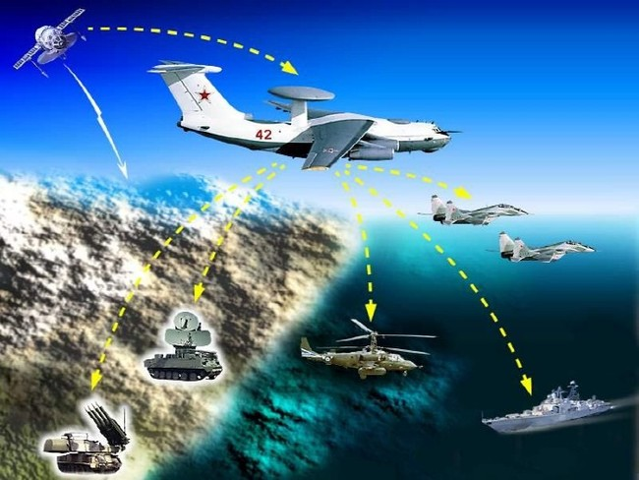
Бортовая информационная система
ОАО «Концерн «Вега»
Заказчик: ОАО «Концерн радиостроения «Вега»
Местоположение: Россия
Проект: Разработка подсистемы прозрачного переключения клиентских приложений при отказах узлов горячего резервирования СУБД ЛИНТЕР
Описание проекта:
ЗАО НПП «РЕЛЭКС» сотрудничает с ОАО «Концерн радиостроения «ВЕГА» в рамках государственного контракта по ОКР «Премьер» с 2008 года. Специалистами ЗАО НПП «РЕЛЭКС» в период с 2008 по 2010 г. выполнены работы по адаптации СУБД ЛИНТЕР для применения в функциональном программном обеспечении бортовой информационно-управляющей системы, создаваемой в рамках ОКР.
Начиная с 2010 года ЗАО НПП «РЕЛЭКС» в рамках ОКР «Премьер» выполняет интеграционную задачу, целью которой является обеспечение совместной работы всех функциональных модулей бортовой информационно-управляющей системы, создаваемой в рамках ОКР «Премьер», централизованного хранения и обработки информации в СУБД ЛИНТЕР.
По своей сути это разработка объектно-ориентированного способа представления, хранения и доступа к данным в СУБД ЛИНТЕР с передачей запросов и результатов запросов по сети в распределенной системе выполнения заданий. К вспомогательным задачам относятся создание утилит проверки целостности данных и правильности схемы в СУБД.

Slide 27

Автоматизированная информационная система
Министерство экономики Московской области
Заказчик: Министерство экономики Московской области
Местоположение: Россия
Проект: Программный комплекс
«Автоматизированная информационная система - 14М» (АИС-14М)
Описание проекта:
ЗАО НПП «РЕЛЭКС» осуществляет поставки СУБД ЛИНТЕР для АИС-14М.
Программный комплекс АИС-14М предназначен для автоматизации работ по формированию планов и заданий расчетного года в мобилизационных подразделениях центральных исполнительных органов государственной власти Московской области и органов местного самоуправления муниципальных образований Московской области.
Основной задачей комплекса является автоматизация работ по формированию и корректировке мобилизационных планов экономики Московской области и муниципальных образований Московской области на расчетный год.

Slide 28



Обеспечение технологической независимости
ЛИНТЕР БАСТИОН – единственная СУБД, которая полностью разработана в России, и не имеет заимствованного иностранного исходного кода
Наличие внутри страны:
Полного контроля над исходными кодами
Технологий разработки и сборки
Зарегистрированных торговых марок и патентов
Российских специалистов, обеспечивающих поддержку, доработку, исправление ошибок и развитие системы

Slide 29
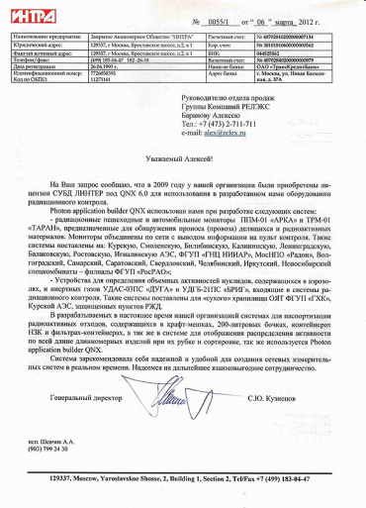
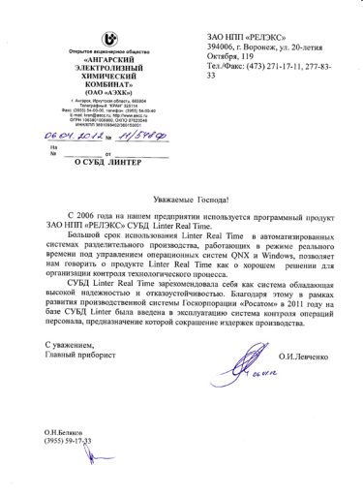
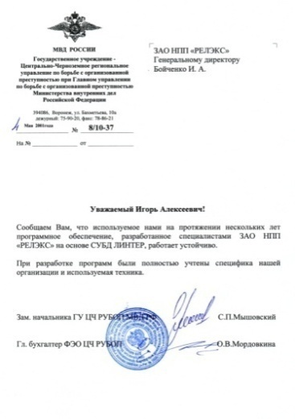
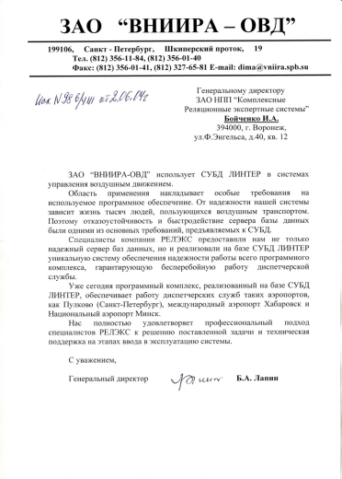
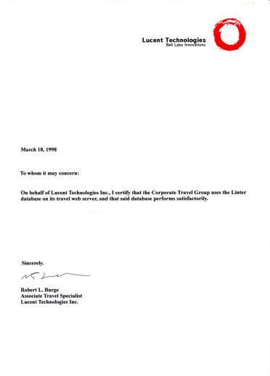
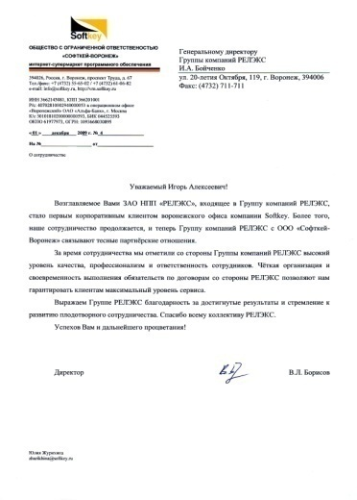
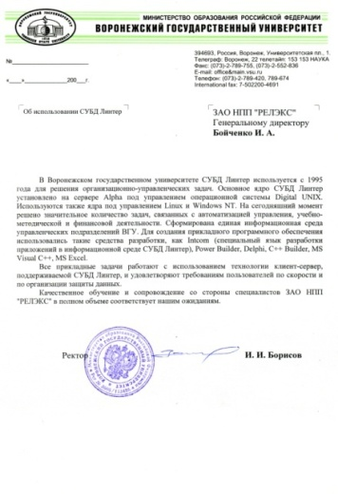
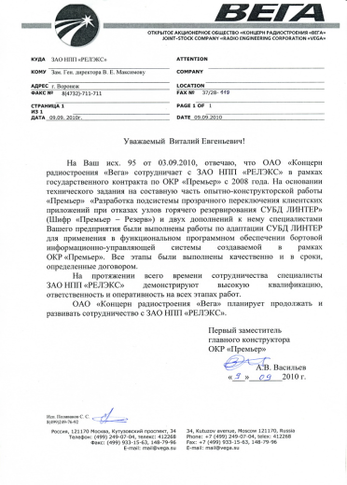
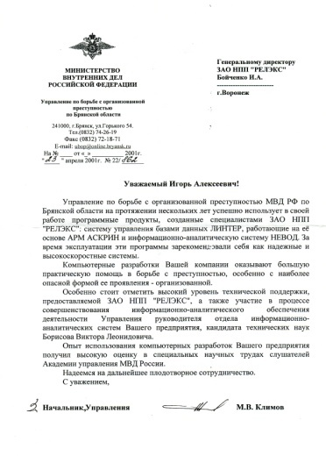


СУБД ЛИНТЕР рекомендуют
Министерство обороны Российской Федерации
Министерство внутренних дел России
Воронежский государственный университет
ФГУП «РФЯЦ ВНИИТФ имени академика Е.И. Забабахина»
ЗАО «СовТИГаз» (ОАО «Газпром»)
ОАО «Ангарский Электролизный Химический Комбинат» (АЭХК)
ОАО «ВНИИРА-ОВД»
ОАО «Концерн радиостроения «Вега»
ОАО «Концерн «Созвездие»
ЗАО «Софткей»
ЗАО «Интра»
…

Slide 30







Направления развития СУБД ЛИНТЕР
СУБД ЛИНТЕР для защищённых систем
Облачные вычисления
СУБД ЛИНТЕР для ответственных применений
СУБД ЛИНТЕР
для мобильных
устройств
СУБД ЛИНТЕР
для систем реального времени
СУБД ЛИНТЕР для
встроенных систем
Параллельные вычисления
Notes:
30

Slide 31
Спасибо за внимание
www.relex.ru
www.linter.ru
market@relex.ru

